Slide 1
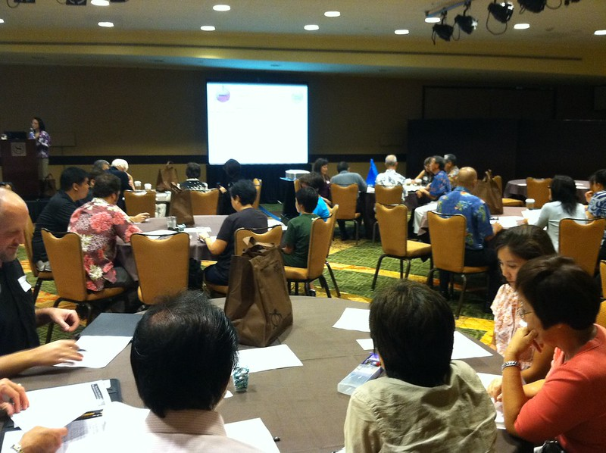
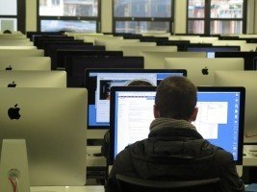
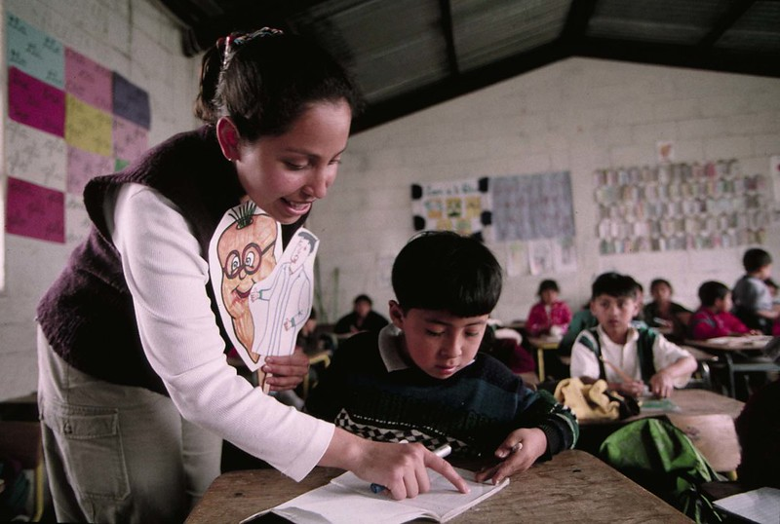
Las mediaciones pedagógicas en la formación de formadores
Imágenes de: https://foter.com/education/
Manuel Moreno Castañeda
hola@profesormanuelmoreno.com
Photo on <a href="https://foter.com/re5/cdf2a9">Foter.com</a>

Slide 2
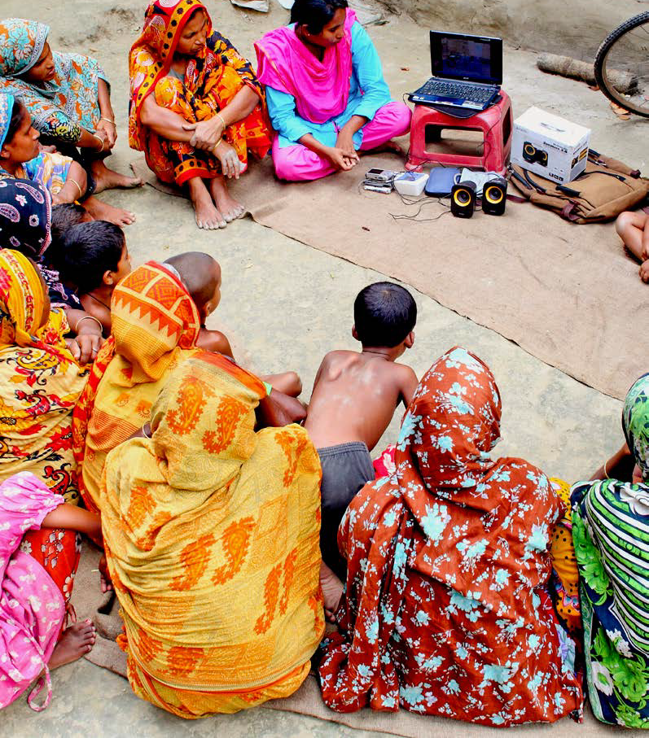
Tomado de UNESCO´S Internet Universality indicators
La educación como proceso relacional;
Las mediaciones pedagógicas como tejedoras de relaciones educativas;
Las mediaciones tecnológicas como potenciadoras de las relaciones.

Slide 3
Persona que aprende
Propicia ambientes de aprendizaje.
Organiza y conduce procesos didácticos.
Desarrolla y aprovecha técnicas y recursos de aprendizaje.
Saberes docentes
Decide y opera mediaciones pedagógicas y tecnológicas
En cada situación educativa .
Cualidades personales
Ser Docente
Competencias profesionales
Objeto de aprendizaje

Slide 4
Mediaciones pedagógicas
Entre quienes aprenden
Entre estudiantes y docentes.
Entre quien aprende y el objeto de aprendizaje.
Entre los estudiantes y el conocimiento
Entre las instituciones educativas y la sociedad.
Con las mediaciones tecnológicas.
En la relación las tecnologías y sus usos.

Slide 5
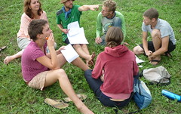
Variedad de mediaciones educativas
Personales:
Cotidianas
Profesionales.
Materiales:
Textos escolares
Instrumentos de escritura.
Medios de comunicación e información.
Análogos.
Digitales.
Espacios:
Aulas
Centros de trabajo
Museos
Lugares cotidianos.
Imágenes de: foter.com

Slide 6
Mediaciones pedagógicas en entornos diversos
Aulas.
Talleres.
Laboratorios.
Auditorios.
Espacios públicos.
Comunidad.
Centros de trabajo.
Familia.
Entornos digitales y
Mas …

Slide 7
Otra mirada Formación entre iguales
Relación entre colegas.
Historias que se encuentran.
Hacia la formación de comunidades docentes:
De práctica.
De aprendizaje.
Epistémicas.
Que desde su cotidianeidad:
Conozcan su realidad docente.
Formulen propuestas autogestivas de formación y
Las hagan realidad.
https://sp.depositphotos.com/stock-photos/trabajo-en-equipo.html?qview=161352588

Slide 8
Aprender con los demás de los demás
Nunca he conocido a un hombre tan ignorante que no haya podido aprender algo de él. Galileo Galilei.
Nunca aprendí de un hombre que estuviese de acuerdo conmigo. Robert A. Heinlein.
Nadie educa a nadie —nadie se educa a si mismo—, los hombres se educan entre si con la mediación del mundo. Paulo Freire.
Si no compartes el conocimiento, no sirve para nada. Michio Kaku.
A través de otros llegamos a ser nosotros mismos. Lev S. Vygotsky.

Slide 9
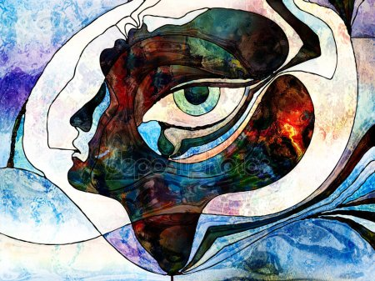
Perfil del formador de formadores
Presencia y autoridad académica.
Ser competente para la gestión académica.
Respeto a los modos de ser y saberes de los demás.
Sensibilidad para percibir emociones y disposiciones.
Seguridad en los saberes propios y humildad para reconocer los saberes de los demás.
Actitud y acciones incluyentes.
Conciencia de ser un modelo de docencia.
Congruencia en el decir y el hacer.
depositphotos_188252496-stock-photo-inner-choice

Slide 10
Humildad.
Amorosidad.
Valentía.
Tolerancia.
Capacidad de decisión.
Búsqueda de la justicia.
Tensión entre paciencia e impaciencia.
Parsimonia verbal y
La alegría de vivir.
Imagen tomada de: https://www.pinterest.com.mx/Manuela_aa/freire/

Slide 11
Mediar espacios para promover el aprendizaje (Prado y Gutiérrez)
Promover la vida desde la cotidianeidad.
Actuar éticamente.
Equilíbrio dinámico.
Convergencia armónica.
Redimensionar el actuar racional desde la intuición.
Dimensión holística.
Conciencia planetaria.

Slide 12
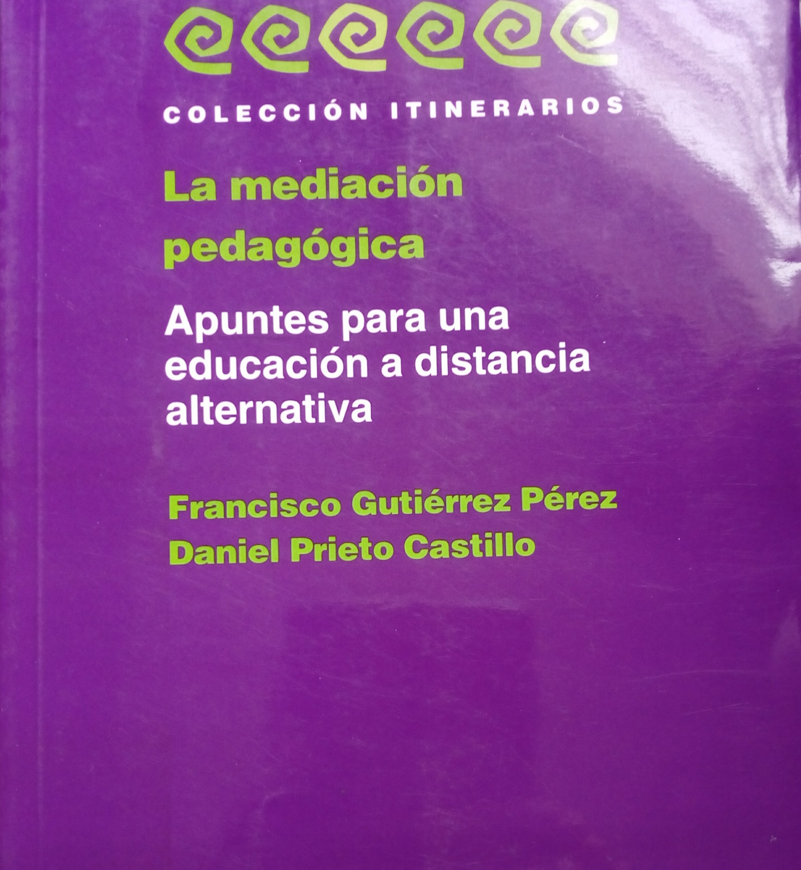
Una propuesta alternativa apunta a educar para: la incertidumbre; gozar de la vida; la significación; la expresión; convivir y apropiarse de la historia y la cultura.

Slide 13
¿Tecnologías para que´?
Entre diversas posibilidades
Potenciar y diversificar las mediaciones pedagógicas.
Ampliar las posibilidades de observar los objetos de estudio.
Diversificar los ambientes de aprendizaje.
Ampliar y diversificar la comunicación educativa.
Facilitar el acceso a la información y gestión del conocimiento.

Slide 14
Reflexiones para invitar al diálogo
¿Qué hacer para llevar a cabo propuestas de formación docente significativas y trascendentes?
¿Cómo darle sentido a las mediaciones tecnológicas en las mediaciones tecnológicas?
¿Revertir las tendencias de formación docente homogeneizantes, verticales y en cascada?

Slide 15
Muchas gracias por su atención y disposición al diálogo.
Manuel Moreno Castañeda
hola@profesormanuelmoreno.com

